Slide 1

数字内容安全
第五章 数字版权管理（DRM）

Slide 2
本章内容
数字版权管理概述
权限控制模型
权利描述语言
现有DRM系统

Slide 3
5.1 概述
数字版权管理，即所谓的DRM（Digital Rights Management），也称数字版权保护，就是采取信息安全技术手段在内的系统解决方案，在保证合法的、具有权限的用户对数字信息（如数字图像、音频 、视频等）正常使用的同时，保护数字信息创作者和拥有者的版权，根据版权信息使其获得合法收益 ，在版权受到侵害时能够鉴别数字信息的版权归属及版权信息的真伪，并确定盗版数字作品的来源。

Slide 4
5.1 概述
DRM是内容安全的一种具体应用，即对数字内容使用权限的确认、封装、分发、控制、追踪的机制。
权限确认即用户对感兴趣的内容提出使用权限的需求，服务器对其资格和要求验证的过程；
权限封装即对赋予用户的使用权限及相关信息的加密或保护的过程；
权限分发即将封装好的权限对象安全交付给用户的过程
权限控制即内在的权限内容的具体生成和外在的权限内容的具体实施；
盗版追踪即保证版权拥有者的合法权利，并对盗版者予以打击。数字内容盗版追踪主要靠数字水印技术或者一些网络追踪来实现。

Slide 5
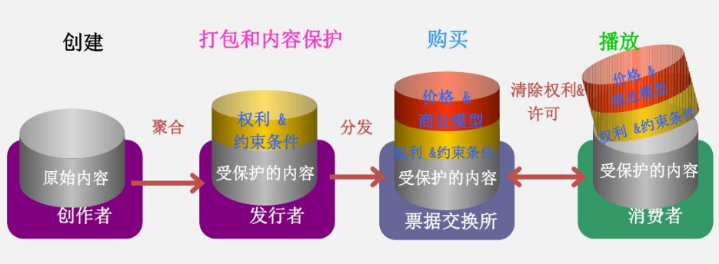
5.1 概述
DRM为数字内容产品创作—发行—消费的价值链中 的各个环节都带来了实际的利益。
对于消费者来说可以获得更多所需要的数字信息；
对发行者而言，利用发行资源（如网络带宽）、增加消费数量，从而获得收益。
创作者和版权拥有者的数字作品可以从保护中获得应有的收益。

Slide 6
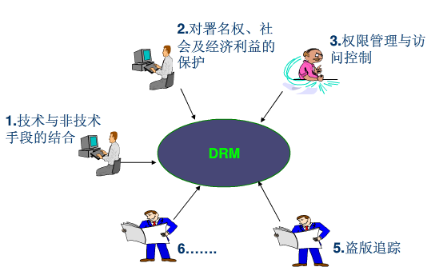
5.1 概述
DRM的基本特征

Slide 7
5.1 概述
DRM的分类
根据保护的数字内容，可以分为针对电子书的DRM系统（例如方正Apabi DRM），针对多媒体的DRM，针对数字电视的DRM系统（例如AVS DRM）等。
根据有无使用特殊的硬件，可以分为基于硬件的DRM系统（例如iPod DRM）和纯软件的DRM系统
根据采用的安全技术，可以分为基于密码技术的DRM系统和基于数字水印技术的DRM系统，以及两者结合的DRM系统。

Slide 8
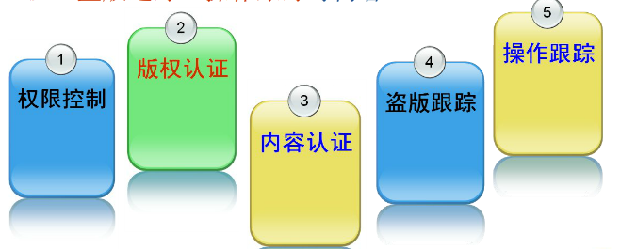
5.1 概述
DRM源于数字化商业活动中对版权保护的需求，对其功能上的需求包括权限控制、版权认证、内容认证、盗版追踪、操作跟踪等内容。

Slide 9
5.1 概述
权限控制 ：对版权保护的最基本的要求就是权限控制。
权限控制包括两个方面：
具有权限的合法用户能够正常使用数字内容，无权限的用户将被部分或完全禁止对数字内容的访问，比如只可以浏览内容摘要等；
不同的权限具有不同的对数字内容的访问使用能力，版权保护系统应能区分不同的权限，并根据权限的不同控制用户对数字内容的访问。
拷贝控制、播放控制、处理能力控制、有效期限制都属于权限控制的范畴。

Slide 10
5.1 概述
拷贝控制对用户将数字内容在相同或不同设备上复制副本的操作进行限制；
播放控制主要对数字内容的播放次数、时间、对象进行限制。
处理能力控制是指对用户实施到数字内容上的旋转、剪辑、缩放、添加内容等操作的限制。
用户获得的权限往往是通过统一的格式即权力描述语言进行表 述的，被描述的权限可能作为权限证书的一部分（如PMI， Privilege Management Infrastructure，授权管理基础设施）， 也可能直接形成特殊的权限对象与受保护的数字内容一起或分别传递给授权用户（如SDMI）。
权限控制的实现方式有很多种比如有第三方参与的身份认证、PMI权限证书、内容加密、安全容器等。

Slide 11
5.1 概述
版权认证属于数字内容版权保护的基本功能，它也包括两部分内容，即：
所有者鉴别，即验证数字内容的版权归属，即所有者是谁；
所有权验证，即当多个人声称拥有数字内容的版权时，能够 验证数字内容的真正作者，为解决版权纠纷提供依据。
申请出版权认证的可能是数字内容制作、分发、使用全过程中的任何实体。
版权认证的方法有解密权限描述中的版权信息、提取版权水印、媒体桥技术等。版权信息应具有唯一性、 可验证性的特点。

Slide 12
5.1 概述
内容认证 ，也称为内容完整性认证，主要是对数字内容自生成以来是否发生过变化做出判断。这种变化可能是全局的也可能是局部的。
通常的内容认证方法是采用数字签名技术或信息摘要。
签名作为数字内容的辅助数据和内容一同传输、保存，容易丢失。可选的方法是采用水印技术，将签名作为脆弱水印嵌入到 数字内容中，内容的改变同样将导致签名不匹配。
内容认证属于版权保护的高级功能，往往被司法机关或对内容 修改敏感的应用使用。

Slide 13
5.1 概述
操作跟踪也属于版权保护的高级功能。数字内容被加入到版权保护系统中后，被传播和使用，在这期间，数字内容可能会被有意、无意的修改，通过操作跟踪可以确定数字作品所经历的修改，进一步有可能恢复出最初的数字内容
实现操作跟踪的简单方法就是在封闭的数字内容使用环境中建立修改日志，记录数字内容被修改所采取的操作。这种方式对 服务器来说是有用的，但对用户终端来说却没有意义，因为将侵犯个人隐私，而且任何人也不会报告自己对数字内容的处理 。

Slide 14
5.1 概述
盗版追踪是指确定数字内容盗版的来源，即第一个把受保护的 数字内容泄露出去的用户或实体，这个实体可能是数字作品的 制作者本身，也可能是销售者、运营商，或者是终端用户。
比如在DiVX增强播放器中就存在盗版追踪技术，它在播放的影片中添加了播放器唯一的水印，通过检测盗版影片中的水印即可判断它的来源。此外，在影片拷贝分发中也可以采用类似的原理，来控制盗版的发生。
盗版追踪主要通过数字水印技术来完成，同时为了实现主动的追踪，还应建立网络监控手段，通过追踪代理或网络警察来及时发现存在的盗版。

Slide 15
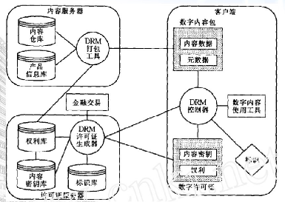
5.1 概述
数字内容提供者通过内容封装机制将其媒体内容为DRM媒体格式，同时也向授权中心注册其内容，并由用户申请获得对DRM媒体内容的使用权限。
其中的关键问题在于权限如何描述和管理。
Notes:
不同的 DRM 系统虽然在所侧重的保护对象、支持的商业模式和采用的技术方面不尽相同, 但是它们的核心思想是相同的, 都是通过使用数字许可 证来保护数字内容的版权. 用户得到数字内容后, 必须获得相应的数字许可证才可以使用该内容。
典型 DRM 系统的参考体系结构, 包括三个主要模块: 内容服务器( content server ) 、许可证服务器( license server) 和客户端( client).内容服务器通常包括存储数字内容的内容仓库、存储产品信息的产品信息库和对数字内容进行安全处理的 DRM 打包工具. 该模块主要实现对数字内容的加密、插入数字水印等处理并将处理结果和内容标识元数据等信息一起打包成可以分发销售的数字内容. 另外一个重要功能就是创建数字内容的使用权利. 数字内容密钥和使用权利信息发送给许可证服务器。
许可证服务器包含权利库、内容密钥库、用户身份标识库和 DRM 许可证生成器, 经常由一个可信的第三方清算中心负责. 该模块主要用来生成并分发数字许可证, 还可以实现用户身份认证、触发支付等金融交易事务. 数字许可证是一个包含数字内容使用权利( 包括使用权限、使用次数、使用期限和使用条件等) 、许可证颁发者及其拥有者信息的计算机文件, 用来描述数字内容授权信息, 由权利描述语言描述. 大多数 DRM 系统中, 数字内容本身经过加密处理. 因此, 数字许可证通常还包含数字内容解密密钥等信息. 客户端主要包含 DRM 控制器和数字内容使用工具. DRM 控制器负责收集用户身份标识等信息,控制数字内容的使用. 如果没有许可证, DRM 控制器还负责向许可证服务器申请许可证. 当前大部分 DRM 系统都是基于该参考体系结构的, 如 Microsoft WMRM, InterTrust Rights System , Adobe Content Server, RealNetworks RMCS和 IBM EMMS 等,

Slide 16
5.2权限控制模型
权限控制源于传统的访问控制，又与之有所不同
传统的访问控制是通过某种途径显式地允许或限制主体对客体访问能力及范围的一种方法。
访问控制的核心是授权策略，主要策略有：
自主访问控制
强制访问控制
基于角色的访问控制

Slide 17
5.2权限控制模型
传统的访问控制模型都是基于主体-客体的安全模型，存在如下缺陷：
权限是静态的
权限分配只能在执行任务之前
处在封闭环境中

Slide 18
5.2权限控制模型
使用控制模型：UCON模型，ABC模型

Slide 19
5.2权限控制模型
使用控制模型：UCON模型，ABC模型
授权
义务
条件
连续性：在整个资源的使用过程中对访问请求进行实时监控
可变性：有些属性会因为主体的行为而被修改
不变属性：由管理员进行修改，如用户的工作组
可变属性：在系统运行过程中改变

Slide 20
5.2权限控制模型
UCON模型，ABC模型
主体
主体（S）是可以对客体拥有某些使用权限的主动实体，包括用户组（用户所在的组织）、用户、计算机终端、手持终端、应用服务程序等。
消费者主体（Consumer Subject，CS）
生产者主体（Provider Subject，PS）
审计主体（Identifiee Subject，IS）
客体
客体（Object）是按权限集合的规定接受主体访问的被动的实体。客体可以是文本（例如.doc、.pdf、.ps）、语音（例如.mp3、.wav）、视频（例如JPEG、DVD、MPEG）、可执行文件（例如游戏）等数字作品，也可以是网络上的硬件设备，无线通信中的终端等。
原始客体和派生客体

Slide 21
5.2权限控制模型
UCON模型，ABC模型
权限
权限（R）是主体可以对客体拥有和实施的权限集，包括允许主体访问客体的使用功能集。
消费权限（CR），生产权限（PR）和审计权限（IR）。
授权（A）
授权是基于主、客体的属性和所请求的权限（如读或写权限）并依据权限规则集进行的权限判断操作。
可以在访问之前或是访问过程中进行授权判断的操作

Slide 22
5.2权限控制模型
UCON模型，ABC模型
义务
义务（O）是强制要求主体必须在访问之前或访问过程中执行的功能性谓词。
条件
条件（C）是环境的或面向系统的决策因素。
评估当前环境或系统的状态，检查是否满足了相应请求。

Slide 23
5.2权限控制模型

Slide 24
5.3权利描述语言（REL）
REL体系结构

Slide 25
5.3权利描述语言（REL）
REL体系结构

Slide 26
5.3权利描述语言（REL）
ODRL（OMA-DRM-REL ）
权限表达模型
权限数据字典
XML Schema

Slide 27
5.3权利描述语言（REL）
ODRL（OMA-DRM-REL ）
功能模型

Slide 28
5.3权利描述语言（REL）
ODRL（OMA-DRM-REL ）
功能模型
资源：可以是任何实物和数字内容
权限：包括许可，许可包括约束、需求和条件。
许可是被允许对资源进行的一些使用或操作，如播放一段视频
约束是对许可的限制，如最多播放5次
需求是为了执行某个许可而必须承担的义务，如付费
条件是指明例外情况
主体：包括终端和权限持有者，通常是消费者。

Slide 29
5.3权利描述语言（REL）
ODRL（OMA-DRM-REL ）
功能模型
建议是指权限持有者对其拥有的资源的某个确定权限的一些建议，针对资源不同的商业模式可以创造不同的建议来满足需要。
协议就是主体对某个资源权限的建议到许可的中间过渡，但这并不意味着建议一定要出现在协议之前。
上下文具有十分重要的唯一标识实体功能

Slide 30
5.3权利描述语言（REL）
ODRL（OMA-DRM-REL ）
功能模型

Slide 31
5.3权利描述语言（REL）
ODRL（OMA-DRM-REL ）
许可模型
使用（Usage）是指对资源的一类使用或消费方法。具体实现包括显示（Display）、打印（Print）、播放（Play）、执行（Execute）等。
重用（Reuse）指重用资源的一类操作。具体实现有修改（Modify）、引用（Extract）、注释（Annotate）、聚合（Aggregate）等。
传递（Transfer）指资源权限传递的过程集。具体实现有销售（Sell）、出借（Lend）、给予（Give）、出租（Lease）等。
资源管理（Asset Management）指数字资源管理操作集。具体实现有移动（Move）、复制（Duplicate）、删除（Delete）、核实（Verify）、备份（Backup）、恢复（Restore）、保存（Save）、安装（Install）、卸载（Uninstall）等。
排他性”（Exclusivity）
Notes:
许可模型包含4类的抽象实体，每一类抽象实体都是一组类似的许可权限。

Slide 32
5.3权利描述语言（REL）
ODRL（OMA-DRM-REL ）
约束模型
用户（User）指用于限定用户的一类约束。具体实现是单个（Individual）和群（Group）。
设备（Device）指用于限定使用的物理设备或系统的一类约束。具体实现为CPU、网络（Network）、屏幕（Screen）、内存（Memory）、打印机（Printer）、软件（Software）、硬件（Hardware）等。
范围（Bounds）:指用于限定使用数量和范围的一类约束。具体实现为数量（Count）、范围（Range）、空间（Spatial）等。
时间（Temporal）指限制使用时间的一类约束。具体实现为日期（Date Time）、累计时间（Accumulated）、间隔（Interval）等。
外观（Aspect）指限定资源特征和表现形式的一类约束。具体实现包括格式（Format）、质量（Quality）、单位（Unit）、水印（Watermark）等。
目标（Target）指限制使用资源的地点和方法的一类约束。具体实例为目的（Purpose）、行业（Industry）、等。
权限（Rights）指用于授权转移许可和使能下游许可规范的一些约束。具体实现为转移许可（Transfer Permission）。

Slide 33
5.3权利描述语言（REL）
ODRL（OMA-DRM-REL ）
需求模型
费用（Fee）指使用付费需求。具体实现包括预付（PrePay）、后付（PostPay）一次一付（PerUse）等。
交互（Interaction）指用户交互需求。具体实现为注册（Register）等。
使用（Usage）指使用资源的需求。具体实现为归属（Attribution）、追踪（Tracked）等。
Notes:
需求模型包括3类抽象实体

Slide 34
5.3权利描述语言（REL）
ODRL（OMA-DRM-REL ）
条件模型

Slide 35
5.3权利描述语言（REL）
ODRL（OMA-DRM-REL ）
权限持有者模型
只有一个抽象实体——版税（Royalty），其具体实现为：百分比（Percentage）和定值（Fixed Amount），分别指主体为每次交易所承担的付费占整个交易的比例和付费的具体值，即权限持有者能够获得的利益。

Slide 36
5.3权利描述语言（REL）
ODRL（OMA-DRM-REL ）
权限持有者模型

Slide 37
5.3权利描述语言（REL）
ODRL（OMA-DRM-REL ）
上下文模型
十个实体的聚合。包括实体的唯一标识符UID、名称——实体名称、角色、备注、版本、日期、事件、物理位置、数字位置、外部引用、交易和服务。

Slide 38
5.3权利描述语言（REL）
ODRL（OMA-DRM-REL ）
建议和协议实体模型
建议实体和协议实体都由资源、权限持有者、许可和上下文等四个实体的组合来表达。二者不同之处在于协议由多个主体参与。

Slide 39
5.3权利描述语言（REL）
ODRL（OMA-DRM-REL ）
撤销模型
撤销实体表示对建议或协议的撤销，它只包含一个上下文实体，用上下文实体来标识被撤销的建议或协议。

Slide 40
5.3权利描述语言（REL）
ODRL（OMA-DRM-REL ）
安全模型
ODRL支持W3C规定的XML数字签名和加密技术。

Slide 41
5.3权利描述语言（REL）
XrML语言
微软（Microsoft）和施乐（Xerox）合作的ContentGuard公司

Slide 42
5.3权利描述语言（REL）
XrML语言

Slide 43
5.3权利描述语言（REL）
XrML语言
核心schema
定义作为XrML v2.0核心语义的概念，特别是那些有关信任决策评估的概念，包括主体（principal）、权限（right）、资源（resource）、条件（condition）、授权（grant）和许可（license）等六种概念。其名称空间由前缀“r:”标识。
标准扩展schema
定义广泛应用于XrML v2.0使用场景但又不是XrML2.0核心语义的概念，包括六种核心概念的商业应用扩展概念。标准扩展模式的名称空间由前缀“sx:”标识。
Notes:
XrML语言主要包括核心schema、标准扩展schema和特定内容扩展schema3部分。

Slide 44
5.3权利描述语言（REL）
XrML语言
特定内容扩展schema
定义了特定的、与数字内容或作品（如图书、音乐、视频等）相关的权限管理概念，以“cx”为前缀。包括内容扩展权限、内容扩展资源和元数据、内容扩展条件和义务等。特定内容扩展模式的名称空间由前缀“cx:”标识。

Slide 45
5.3权利描述语言（REL）
XrML语言

Slide 46
5.3权利描述语言（REL）
XrML语言
权限
呈现权（Render Rights）包括：播放（play）、打印（print）、输出（export）。
传送权（Transport Rights）包括：复制（copy）、转移（transfer）、借出（loan）。
作品派生权（Derivative Work Rights）包括：编辑（edit）、摘录（extract）、嵌入（embed）。
配置权（Configuration Rights）包括：安装（install）和卸载（uninstall）。
文件管理权（File Management Rights）包括九种权利：读取（read）、写入（write）、执行（execute）、删除（delete）备份（backup）、恢复（restore）、验证（verify）、管理文件夹（manageFolder）、访问文件夹信息（accessFolderlnfo）。

Slide 47
5.3权利描述语言（REL）
XrML语言
资源
数字资源（digitalResource )
授权（grant）
主体（principal）
服务参考（serviceReference）
XML模式摘要(xmIPatternAbstract )
可撤销的签名（sx:revocable）
名称空间中的名称（sx:name）
安全级别（cx:securityLevel）指主体的抽象安全级别
数字作品（cx:digital Work）。

Slide 48
5.3权利描述语言（REL）
XrML语言
条件
目的地（cx:destination）、助手（cx:helper）、播放器（cx:render）、来源（cx:source）、水印（cx:watermark）、现有权限（existsRight）、先决权限（prerequisiteRight）、撤销开始（revocationFreshness）、执行次数（sx:exerciseLimit）费用（sx:fee）、寻求认可（sx:seekApproval）、地域（sx:territory）、跟踪查询（sx:trackQuery）、跟踪报告（sx:trackReport）、有效时间间隔（validityInterval）、有效持续时间（sx:validityIntervalFloating）、有效累计时间（sx:validityTimeMtered）、有效时间周期（sx:validityTimePeriodic）。

Slide 49
5.3 现有DRM系统——电子书DRM
Microsoft ：Digital Asset Server
微软电子图书技术的DRM模型是一种非常紧密的集成， 不仅包括Digital Asset Server（简称DAS）和Microsoft Reader，而且包括微软的Passport用户标识和注册系统。
DAS可被服务提供者或电子图书零售商部署。
Adobe：Adobe Content Server（ACS ）
是一种保障eBook销售安全的易用集成系统。
出版商可以利用Content Server的打包服务功能对可移 植文档格式（PDF）的电子书进行权限设置（打印次数、 阅读时限等），从而建立数字版权管理。

Slide 50
5.3 现有DRM系统——电子书DRM
书生商业机密保护系统（SDP）
SDP是书生公司最新研制的文档管理应用系统，该产品 基于书生独有的国际领先的TESDI-DRM技术研制而成，同时支持在线式与离线式DRM应用模型，通过三重安全体系的保障，可严格防止电子文件被非法使用和非法扩散，即使对有权阅读的人也能够控制其复制、打印、摘录、传播等权限，从而可以在充分保证文档安全性的前提下提供最大程度的文档共享功能。
书生商业机密保护系统攻克了防止有权接触信息的人扩 散该信息的世界级难题，提供了多达14种细粒度的管理 权限，是目前世界上最专业、最完善、最先进的文档管 理软件之一。

Slide 51
5.3 现有DRM系统——电子书DRM
方正：Apabi Right Server
Apabi Maker：将多种格式电子文档转化成eBook格式
Apabi Rights Server：用在出版社端服务器；
Apabi Retail Server：用在书店端服务器；
Apabi Reader：用来阅读电子图书，可以在网上买书， 读书，下载，建立自己的电子图书馆，实现分类管理。

Slide 52
5.3 现有DRM系统——多媒体DRM
Apple：FairPlay
iPod播放器的用户从苹果iTunes站 点上购买的音乐被允许一次可最多 在5台经授权的电脑上进行播放。
若想在iPod上播放一段WMA格式 的视频，或是在诺基亚手机上欣赏 一首来自iTunes的音乐，就会被限 制，而iPod也不能播放从其它音乐 服务上购买的音乐。

Slide 53
8.3 现有DRM系统——多媒体DRM
Microsoft Windows Media DRM
当消费者从网站下载到经过加密以后的媒体文件后，他 同时需要获取一个包含解密密钥的许可证来播放这个媒 体文件。
内容的所有者可以方便地通过该系统来管理这些许可证 和密钥的分发
网上的音乐零售网站可以在消费者购买音乐前提供对音 乐的预览。消费者在网站注册以后可以下载到完整的音 乐并且可以在电脑上播放两次。而当消费者第三次播放 该文件的时候，就会被引导到网站的销售页面，在这里 他可以付费进行音乐播放许可证的购买。

Slide 54
5.3 现有DRM系统——广播电视内容保护
在广播及数字电视系统中，DRM技术主要用于数字内 容的制作管理和传输使用的各个环节上，其应用前景十分广阔。
国际上的相关标准包括HDCP（高带宽数字内容保护）、DTCP（数字传输内容保护）、CPRM（可录制媒体内 容保护）、SDMI（安全数字音乐促进）以及CAs（条件接收系统）等。
我国数字电视产业联盟制订了UCPS（统一内容保护系统）标准，长虹、康佳、海信、西安电子科技大学等十几家生产单位、科研机构和高校于2004年联合成立了 UCPS论坛以适应市场对数字音视频设备的商业化需求。

